Slide 1
Moleküler Tanı
yöntemleri-1
Doç. Dr. Hasan DOĞAN
Tıbbi Biyoloji Anabilim Dalı
2019-20

Slide 2
Moleküler Tanı yöntemleri
1. PCR – Elektroforez
2. Real-Time PCR
3. Sanger Sekans
4. Next Generation Sekans (NGS)
5. Microarray (CGH, SNP array, RNA exp. ar.)
OMİM= http://www.ncbi.nlm.nih.gov/omim

Slide 3
PCR
Hücrelerde DNA doğal olarak replikasyon ile çoğalır. Polimeraz zincir reaksiyonu ise; spesifik bir DNA parçası kopyaları primerler tarafından yönlendirilerek enzimatik olarak sentezlenmesi şeklinde tanımlanan in vitro bir yöntemdir.
Polimeraz Zincir Reaksiyonu çift zincirli bir DNA molekülünde hedef dizilere oligonükleotid primerlerinin ısı/sıcaklığın etkisiyle bağlanması ve uzaması esasına dayanır.
PCR 3 aşamanın tekrarlanması ile gerçekleştirilir

Slide 4
PCR
Denatürasyon: Primerlerin bağlanabilmesi için çift iplikli DNA’nın yüksek sıcaklıklarda tek zincirli hale getirildiği aşamadır. Genellikle en etkin denatürasyon sıcaklığı 92-95 ºC dir.
Annealing (Primerlerin bağlanması):Tek zincirli DNA molekülleri üzerinde primerler kendilerine komplementer olan bölgelerle hibridleşirler. Primerler çoğaltılacak olan DNA bölgeleri sınırlarını belirleyerek DNA polimeraz için serbest 3’ OH ucu oluşturmak üzere kalıp DNA ya bağlanır. Bu aşamada Tm/bağlanma sıcaklığı oranı PCR reaksiyonunun gerçekleşmesi açısından çok önemlidir.
Extension (Uzama): Taq DNA polimeraz enzimi uygun tampon ve dört çeşit deoksiribonükleozid trifosfat (dNTP) varlığında primerlerin 3’ OH ucundan uzamasını sağlar. Bu aşamada genellikle Taq DNA polimeraz enziminin polimerizasyon aktivitesi için en uygun sıcaklık olan 72⁰C tercih edilir.
Ardarda tekrarlanan denatürasyon ,annealing ve extension aşamaları ile DNA parçaları şekilde gösterildiği gibi üssel olarak çoğalır. Bu üssel artışın sebebi, bir döngü sonucu sentezlenen ürünün bir sonraki döngüde diğer primerler için kalıp görevi yapmasıdır.Matematiksel olarak amplifikasyon aşağıdaki formülle ifade edilir.
Amplifikasyon=2^{n} / n:Döngü sayısı

Slide 5
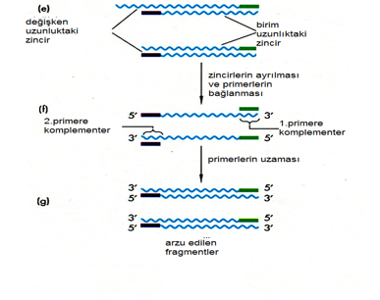

Slide 6
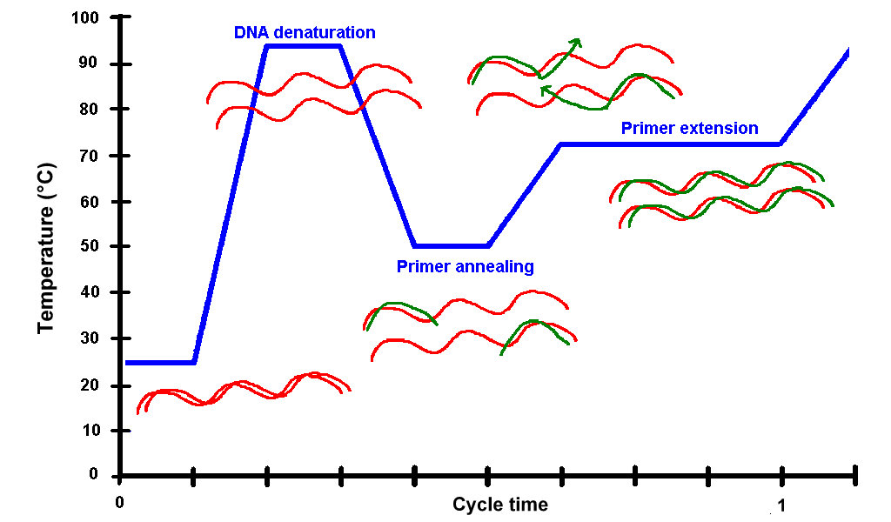
PCR

Slide 7
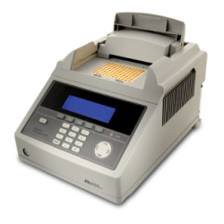
PCR
1993: Mullis KB, Nobel Prize for Chemistry

Slide 16
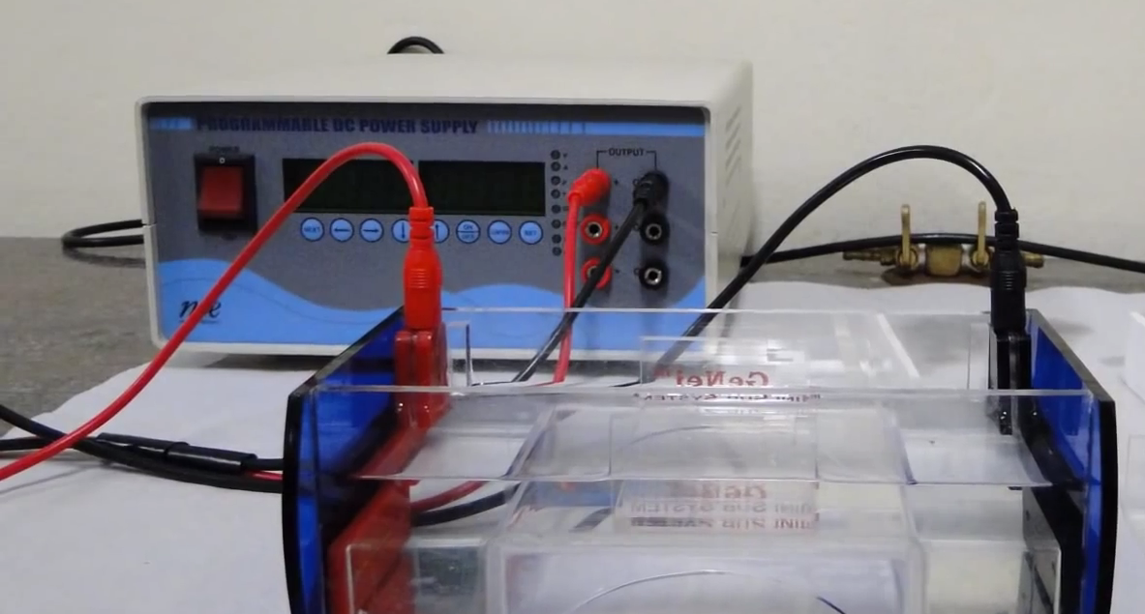
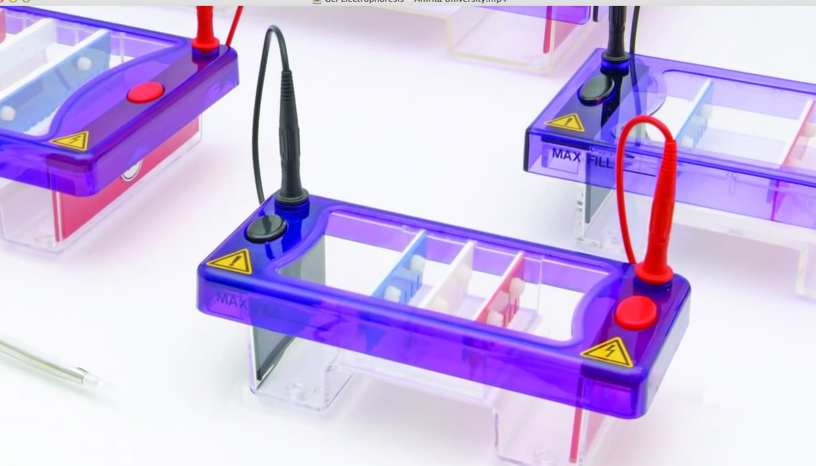

Slide 17
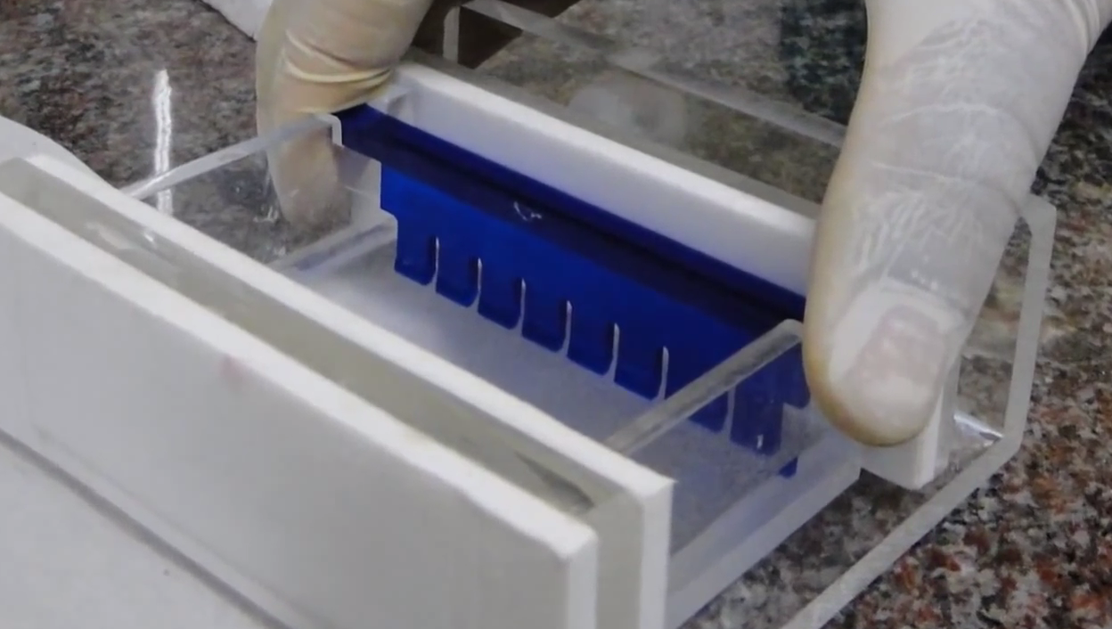
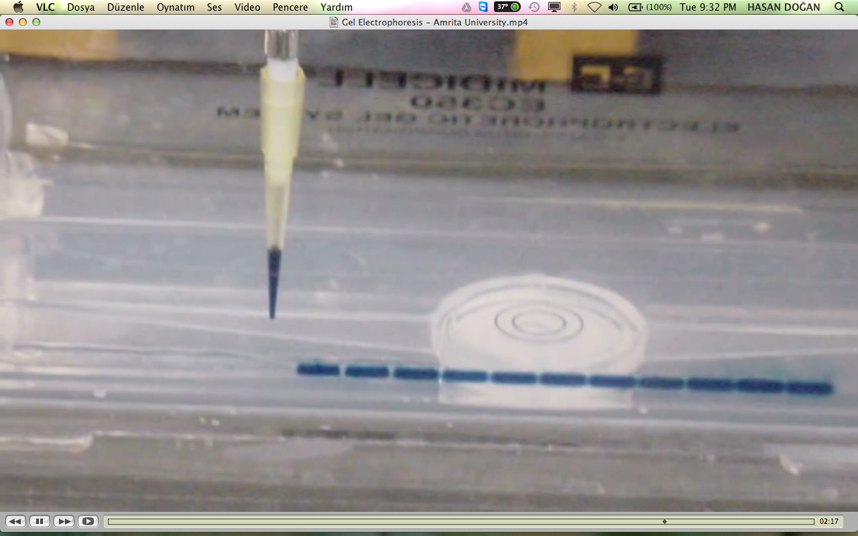

Slide 18
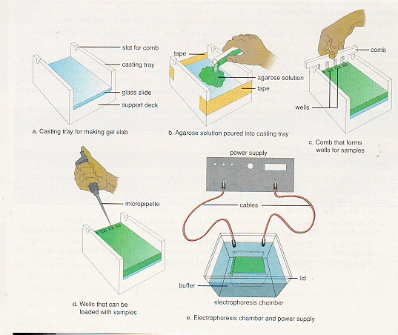

Slide 19
400 bp
►
300 bp
►
200 bp
►
100 bp
►

Slide 20
ASO (Allele Spesific Oligonukleotide)

Slide 21
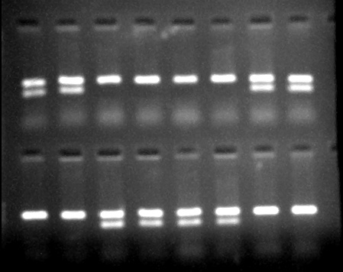
HLA-B*27
1-2
1
2
1-2
1-2

Slide 22
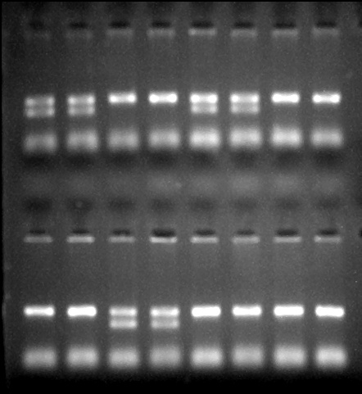

Slide 23
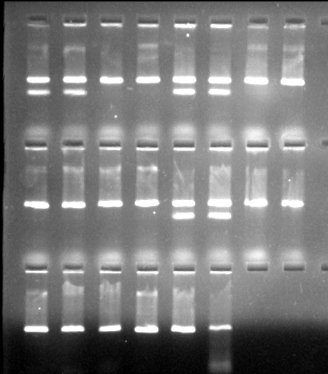

Slide 24
Palindroms
Mutant Type
Normal – Wild Type
87bp

Slide 25
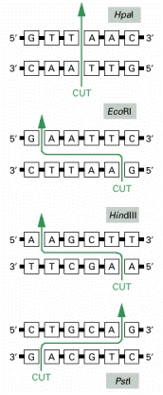
Restriction
enzymes

Slide 26
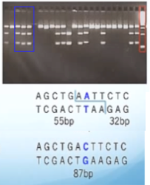
Homozigot WT
Homozigot MM
Heterozigot MW

